Slide 1


INTRODUÇÃO AO
APRENDIZADO DE MÁQUINA
Apresentação da Disciplina
Prof. Everton Meyer da Silva
everton.silva@ifsp.edu.br

Slide 2
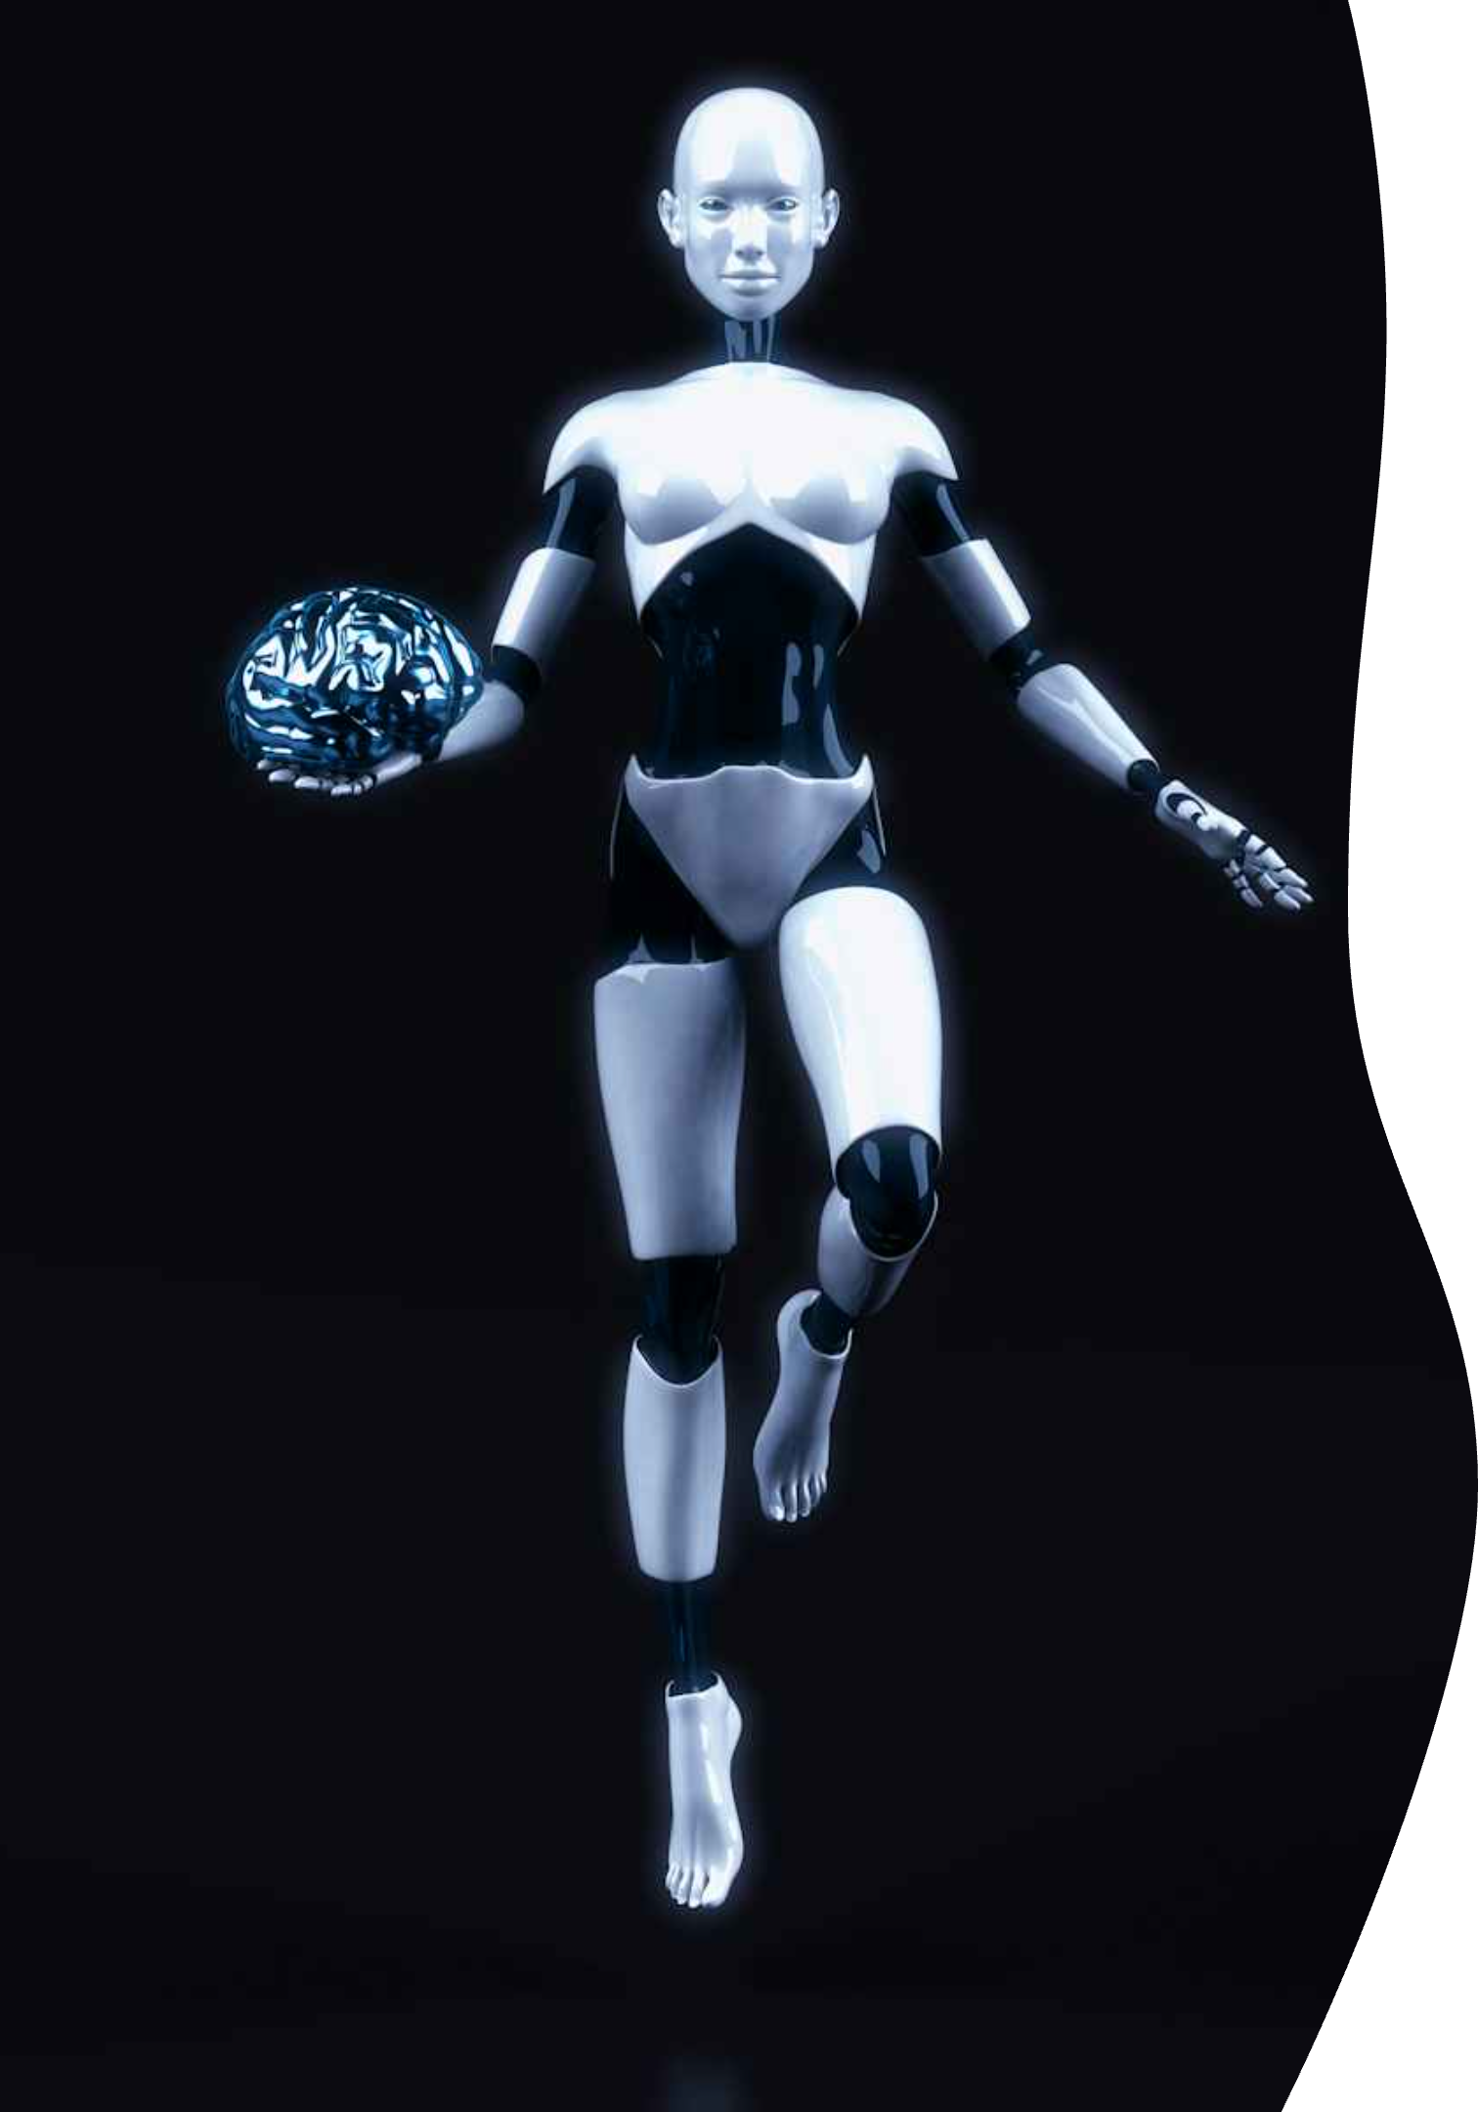
Objetivos
1
2
Entender
Capacitar
Os principais fundamentos e aplicações da área de Aprendizado de Máquina.
O aluno para implementar soluções para a predição de padrões utilizando conjuntos de dados.
3
Estimular
O aluno a desenvolver o raciocínio lógico voltado para a aplicação de algoritmos de aprendizado de máquina à soluções de problemas de diversos domínios.

Slide 3
Conteúdo Programático
Introdução ao Aprendizado de Máquina
Principais áreas do Aprendizado de Máquina
Paradigmas de Aprendizado de Máquina
Modelos de regressão
Algoritmos de classificação
Algoritmos de agrupamento
Validação de modelos

Slide 4



Dinâmica do Curso
Aulas
Comunicação
Atendimento
Encontros presenciais, material de leitura (livros ou apostilas), vídeos disponíveis na internet, etc.
SUAP
Presencial
Email: everton.silva@ifsp.edu.br
Horário disponível no Moodle
Material disponibilizado no Moodle

Slide 5
Instrumentos de Avaliação
Instrumentos
Descrição
Peso (%)
Atividades Práticas
Semanais ou quinzenais, em dupla ou individual
20%
Projeto – Parte 1 (PR1)
Entrega parcial no final do 1º bimestre
30%
Projeto – Parte 2 (PR2)
Entrega final e apresentação no final do 2º bimestre
30%
Simulado ENADE
Nota do simulado ENADE
10%
Participação e engajamento
Critérios subjetivos: entrega no prazo, participação em aula etc.
10%

Slide 6

Projeto
Etapa 1 (PR1)
Etapa 2 (PR2)
Escolha do tema + definição do problema + coleta e análise inicial dos dados
Aprimoramento do modelo (ex: tuning, validação cruzada, testes com mais algoritmos)
Modelagem inicial com algoritmo simples (regressão ou classificação)
Discussão crítica dos resultados
Entrega de relatório parcial e notebook
Apresentação final com slides + demonstração do notebook

Slide 7

Bibliografia
GÉRON, A. Mãos à obra: aprendizado de máquina com Scikit-Learn, Keras&TensorFlow: Conceitos, ferramentas e técnicas para a construção de sistemas inteligentes. 2. ed. Alta Books, 2021. 640 p.
RUSSEL, S.; NORVIG, P. Inteligência Artificial. 3. ed. Rio de Janeiro: Campus, 2013. 1016p.
FACELI, K. et al. Inteligência Artificial: Uma Abordagem de Aprendizado de Máquina. 2. ed. LTC, 2021. 304 p.
Periódico: Transaction on Pattern Analysis and Machine Intelligence. Editora IEEE. ISSN: 1939-3539. Disponível em https://ieeexplore.ieee.org/xpl/RecentIssue.jsp?punumber=34.

